Slide 1
软件测试实习三
授课教师：张剑波
2017年2月

Slide 2
“自助式”自动化测试平台的设计
敏捷（Agile）开发面临的挑战：不断变化的用户需求、缩短的开发周期、频繁的部署上线、复杂的产品架构和团队组织，如何继续保证软件的质量？
现有的自动化测试，常常由独立的自动化测试团队来执行和维护。其他的 Scrum 团队成员除非十分了解自动化测试包的细节，否则无法按照自身多类型的测试需求来执行自动化脚本。
有些项目自动化测试包涵盖了成百上千的测试用例，仅仅因为需要验证某个模块或某几个功能点是否成功而执行整个测试包不仅费时且没有必要。

Slide 3
解决方案
利用 Jenkins 和 TestNG 搭建“自助式”自动化测试平台软件
充分利用 Jenkins 成熟的平台及其插件
TestNG 对选择测试用例的内在支持。

Slide 4
需求分析
用户权限管理：用户可以使用自己的帐号进行登陆访问，提交请求。
测试包管理：用户根据自身的具体需求，上传、下载、更新、选择已经部署在平台上的测试包（Suite、Case等不同测试单位），并自动执行。
并发访问：多用户并发请求的执行，彼此之间相互独立，互不干扰。
状态查询：执行状态和历史纪录的查询。
状态反馈：执行完毕后的 Email 通知，含测试结果报告。
用户体验：良好的 Web 页面访问模式。

Slide 5
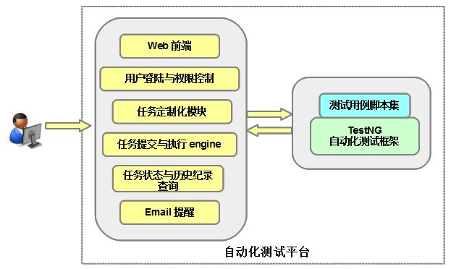
软件主要功能组件

Slide 6
主要功能实现要求（1）
Web前端：用户可以根据需求通过其完成各种系统配置、任务提交、执行状态与结果查询等工作。
用户登录与权限控制：Jenkins平台默认支持若干种用户验证机制，可以做选择。
任务请求定制化模块：用户可以在提交请求时，在页面上输入多选参数，这些动态输入将以环境变量的形式传递给执行模块，影响最终测试请求的行为。
任务提交与执行模块：管理员可以通过配置使同一个任务支持并发响应多个请求，彼此之间独立互不干扰
Email 提醒：灵活定制 email 标题和内容, 添加附件，定制收件人名单等。

Slide 7
主要功能实现要求（2）
任务状态与历史纪录查询：对于任务请求的状态信息跟踪，在页面上对任意历史请求的执行纪录和报告进行查询和检索。
TestNG测试集成：利用XML文件来组织测试脚本集，在运行的时候，可以通过参数指定需要运行的脚本，把 Jenkins 任务与建立在这一框架之上的自动化测试包进行连接，就可以轻松实现用户在页面上选择测试集。

Slide 8
成果部署要求
Web应用架构
  推荐： Jenkins + TestNG 组合
  如果换其他语言组合，给出可行性说明
部署要求
  部署到服务器上，可远程访问
  推荐：阿里云 或者 学校信息中心服务器

